Slide 1
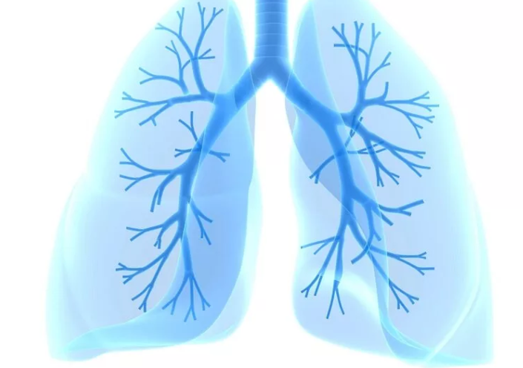
«Профилактика туберкулеза у лиц, живущих с ВИЧ».
Выполнила:
студентка 6 курса,
11 группы
Анцупова Ю.С.

Slide 2
Актуальность
Туберкулез является основной причиной смерти ВИЧ+ пациентов по всему миру. От него умирает почти каждый четвертый ВИЧ-инфицированный
Около 1/3 из 34 миллионов ВИЧ+ пациентов по всему миру инфицированы туберкулезом (12-14 миллионов человек).
ВИЧ-инфекция - самый мощный фактор прогрессии ЛТИ в активное заболевание
Частота развития активного туберкулеза у ВИЧ+ выше в 30-50 раз
*Семинар по НИР "«Комплексный анализ медико-биологических и социально-
демографических факторов риска развития туберкулеза у пациентов с ВИЧ-
инфекцией» («ВИЧ+ТБ») 2019 г.

Slide 3

Эпидемиология туберкулеза, отчет ВОЗ 2019
• Туберкулез по-прежнему является одной из 10 основных причин смерти в мире и самой распространенной причиной летальных исходов у больных ВИЧ-инфекцией
• 1.5 миллиона человек умерло от ТБ, включая 251 000 человек с ВИЧ- инфекцией
• Число новых случаев заболевания в мире составило 10 миллионов, из них 9% - пациенты с ВИЧ
1.7 млрд людей в мире инфицированы туберкулезом
*Доклад о глобальной борьбе с туберкулезом 2019 г.

Slide 4
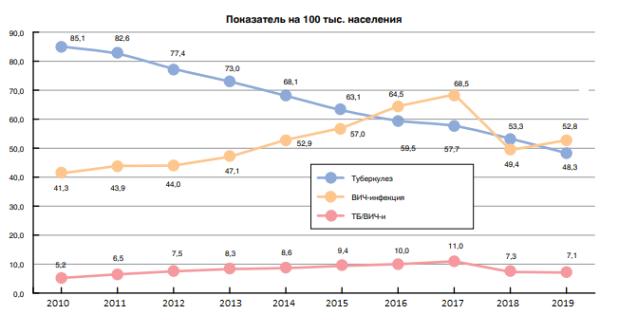
Заболеваемость туберкулезом, ВИЧ-инфекцией и туберкулезом, сочетанным с ВИЧ-инфекцией, Россия
*https://rosinfostat.ru

Slide 5
Контакт с больным туберкулезом
Социально-экономический статус
Факторы риска развития туберкулеза у пациентов с ВИЧ
Употребление психоактивных веществ, наркотиков, алкоголя
Пребывание в системе УФСИН
Отсутствие антиретровирусной терапии

Slide 6
Влияние ВИЧ-инфекции на развитие активного ТБ
ВИЧ-инфекция способствует переходу инфекции, вызванной Mycobacterium tuberculosis, в активный ТБ как у лиц, инфицированных недавно, так и у лиц с латентной инфекцией.
Для ВИЧ-инфицированных лиц с коинфекцией M. tuberculosis риск развития активного ТБ составляет 5—10% в год, тогда как для людей, не инфицированных ВИЧ, риск равен 5—10% на протяжении всей жизни.
Влияние ВИЧ-инфекции на передачу ТБ
ТБ является одной из самых распространенных оппортунистических инфекций (ОИ) у ВИЧ-инфицированных пациентов.
ВИЧ-инфекция резко повышает число больных ТБ, что, в свою очередь, повышает риск заражения ТБ от членов семьи и в сообществах .
В больницах существует риск внутрибольничного распространения ТБ и заражения как пациентов (с коинфекцией ВИЧ и без нее), так и медицинского персонала.
*Федеральные клинические рекомендации по профилактике, диагностике и лечению туберкулёза у больных ВИЧ-инфекцией

Slide 7
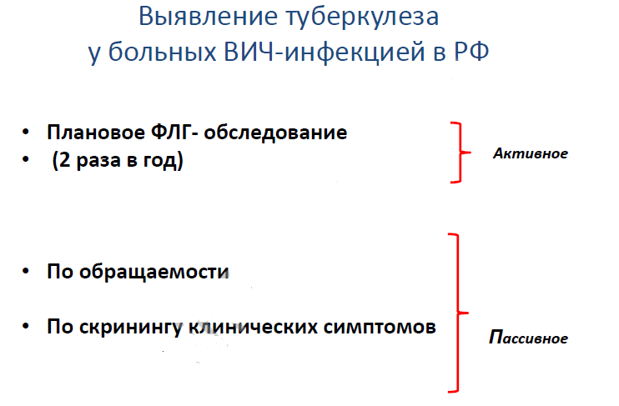

Slide 8
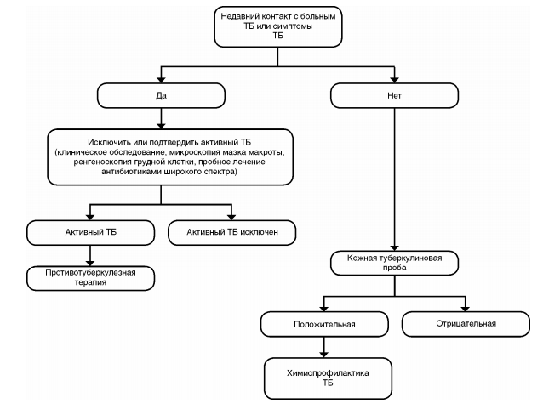
Алгоритм диагностики риска ТБ или наличия ТБ у ВИЧ-инфицированного пациента

Slide 9
Диагностика туберкулёза у больных ВИЧ-инфекцией
Первый этап
Отбор лиц с клинико-рентгенологическими признаками, подозрительными на туберкулёз, осуществляется тремя способами:
- при проведении планового флюорографического обследования у взрослых, теста с АТР (или IGRA-тестов) и массовой туберкулинодиагностики у детей. Больные ВИЧ-инфекцией являются медицинской группой риска по туберкулёзу с необходимостью проведения подросткам и взрослым флюорографического обследования, а детям – туберкулинодиагностики 2 раза в год.
по активному скринингу четырех клинических симптомов (приоритетное направление в выявлении туберкулёза у людей, живущих с ВИЧ): кашель, лихорадка, ночная потливость и потеря массы тела.
при обращении за медицинской помощью в учреждения первичной медико-санитарной помощи (ПМСП).

Slide 10
Второй этап
При обращении больного ВИЧ-инфекцией за медицинской помощью с симптомами, подозрительными на туберкулёз, в учреждения первичной медико-санитарной помощи (ПМСП) проводят:
- общий анализ крови;
- исследование количества CD4+лимфоцитов и РНК ВИЧ (вирусной нагрузки ВИЧ);
рентгенологическое исследование органов грудной клетки, включая (по показаниям) проведение мультиспиральной компьютерной томографии (МСКТ).
УЗИ органов брюшной полости;
консультацию врача-инфекциониста для исключения вторичных заболеваний;
3-х кратное исследование мокроты на наличие кислотоустойчивых микобактерий (КУМ) методом простой микроскопии, как минимум однократное исследование мокроты молекулярногенетическими методами для детекции ДНК МБТ;
при подозрении на туберкулёз внелегочной локализации - исследование биологического материала (ликвора, пунктата, экссудата, отделяемого свищей, мочи и др.) из предполагаемого очага туберкулёза на КУМ методами микроскопии и молекулярно-генетическое исследование для детекции ДНК МБТ
консультацию врача-фтизиатра.

Slide 11
Третий этап
Обязательный диагностический минимум (ОДМ) обследования в учреждениях противотуберкулёзной службы (ПТС):
- лучевое рентгенологическое обследование: рентгенография органов грудной клетки цифровая или аналоговая, томографическое обследование (МСКТ спиральная компьютерная томография ОГК или линейные томограммы, необходимость и объём которых определяет рентгенолог с учетом рекомендаций фтизиатра).
микроскопия (минимум из 2-х проб) и посев мокроты на твердые и/или жидкие питательные среды (из 2-х проб) для выявления микобактерий, молекулярно-генетическое исследование с определением лекарственной чувствительности как минимум к рифампицину, идентификация культуры, выросшей на питательных средах, определение чувствительности микобактерий туберкулёза к противотуберкулёзным препаратам;
- при подозрении на туберкулёз внелегочной локализации микроскопия и посев иного диагностического материала (ликвора, экссудата, отделяемого из свища, асцитической жидкости, мочи, кала и др.) при каждом заборе до установления диагноза на твердые и/или жидкие питательные среды для выявления микобактерий, молекулярно-генетическое исследование с определением лекарственной чувствительности как минимум к рифампицину, идентификация культуры микобактерий, выросшей на питательных средах, определение чувствительности МБТ к противотуберкулёзным препаратам.

Slide 12

Если диагноз не ясен, необходимо выполнить дополнительные методы исследования. Дополнительные методы исследования проводят в учреждениях ПМСП или специализированных диагностических отделениях противотуберкулёзных учреждений.

Slide 13
Четвертый этап
Дополнительное обследование в учреждениях противотуберкулёзной службы (ПТС):
- бронхоскопия с забором диагностического материала (биоптат, БАЛ) и его исследование: микроскопия и посев на твердые и/или жидкие питательные среды, молекулярно-генетическое исследование с определением лекарственной чувствительности как минимум к рифампицину, идентификация культуры микобактерий, выросшей на питательных средах, определение чувствительности МБТ к противотуберкулёзным препаратам;
консультация врача-инфекциониста для назначения или коррекции АРВТ в плановом порядке после получения результатов иммунного статуса и вирусной нагрузки;
консультации других узких специалистов (психиатра, нарколога, ортопеда, окулиста и др.) по показаниям, исходя из имеющихся клинико-лабораторных данных;
дополнительные методы лабораторной и инструментальной диагностики по общим показаниям, исходя из имеющихся клинико-лабораторных данных.
*Федеральные клинические рекомендации по профилактике, диагностике и лечению туберкулёза у больных ВИЧ-инфекцией
*Туберкулез и ВИЧ-инфекция: тактика ведения пациентов с сочетанной инфекцией. Клинический протокол для Европейского региона ВОЗ

Slide 14
Профилактика туберкулеза у больных
ВИЧ-инфекцией
Ключевой компонент
противотуберкулезной помощи,
требующий четкого
междисциплинарного
взаимодействия
Раннее
начало АРВТ
ХП ТБ
Работа в
очагах ТБ
Раннее выявление и Эффективное лечение всех больных
Инфекционный контроль в ЛПУ

Slide 15
У ВИЧ-инфицированных пациентов с коинфекцией M. tuberculosis наблюдается высокий риск развития активного ТБ, поэтому им необходимо провести профилактическое лечение изониазидом в дозировке 5 мг/кг (но не более 300 мг/сут) 1 раз в сутки, курс 6 месяцев.
Изониазид нарушает метаболизм пиридоксина и может вызывать периферическую нейропатию, особенно во время беременности, при алкоголизме или истощении; для профилактики этого заболевания назначают пиридоксин в дозе 6 мг/сут.
Химиопрофилактику ТБ можно проводить одновременно с АРТ.

Slide 16
Цели лечения коинфекции (ВИЧ/ТБ)
Излечение ТБ
• Эффективное лечение ТБ
Клинические цели
Контроль над заболеванием
• Эффективная АРВТ
Незаразный больной
• Прекращение бацилловыделения
• Неопределяемая ВН
Эпидемиологическая цель
Снижение смертности и
заболеваемости
Демографическая цель

Slide 17
Лечение ТБ у больного ВИЧ-инфекцией
1
Принципы назначения противотуберкулезной ХТ не отличаются от таковых у больных без ВИЧ-инфекции
2
Назначить своевременно АРВТ
3
Помнить о СВИС (IRIS)
4
Учитывать лекарственные взаимодействия с АРВТ мониторинг и коррекция побочных реакций

Slide 18

Спасибо за внимание!

